Slide 1
Второй Всероссийский фестиваль передового педагогического опыта
"Современные методы и приемы обучения"
февраль - май 2014 года
Современные образовательные технологии на уроках русского языка и литературы
(из опыта работы)
Решетняк Лариса Анатольевна
учитель русского языка и литературы
Муниципальное образовательное бюджетное учреждение
средняя общеобразовательная школа № 3 с углубленным изучением математики
Республика Карелия, г. Костомукша
Электронное периодическое издание НАУКОГРАД

Slide 2
Активные методы обучения
Активные методы обучения – это система методов, обеспечивающих активность и разнообразие мыслительной и практической деятельности учащихся в процессе освоения учебного материала.
Особенностью активных методов обучения является то, что их реализация возможна лишь через совместную деятельность педагога и учащихся.

Slide 3
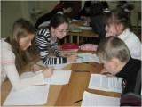
Метод «Автобусная
остановка»
Активный метод работы над темой
Цель: научиться обсуждать и анализировать заданную тему в малых группах.
Группы: 5-7 человек
Численность: весь класс
Время: 20-25 мин.
Материал: листы большого формата (ватман, плакат,), фломастеры.
Учитель определяет количество обсуждаемых вопросов новой темы (оптимально 4-5). Участники разбиваются на группы по числу вопросов (5-7 человек в каждой).

Slide 4
Группы распределяются по автобусным остановкам. На каждой остановке (на стене или на столе) расположен лист большого формата с записанным на нем вопросом по теме.
Учитель ставит задачу группам – записать на листе основные моменты новой темы, относящиеся к вопросу. В течение 5 минут в группах обсуждаются поставленные вопросы и записываются ключевые моменты. Затем по команде учителя группы переходят по часовой стрелке к следующей автобусной остановке. Знакомятся с имеющимися записями и, при необходимости, дополняют их в течение 3 минут.
Когда группа возвращается к своей первой остановке, она презентует результаты работы по своему вопросу. В завершении учитель резюмирует сказанное всеми группами, при необходимости вносит коррективы и подводит итоги работы.

Slide 5
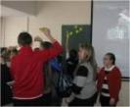
Метод «Солнце и туча»
Активный метод перехода к повседневности
Цель: подведение итогов занятия
Численность: весь класс
Материал: 2 листа ватмана, на одном нарисовано солнце, на другом – туча, стикеры, фломастеры.
Ученикам по очереди предлагается написать положительные и отрицательные впечатления от занятия на стикерах и приклеить их к солнышку и тучке соответственно.
Аналогичен этому метод «Дерево», где в зависимости от впечатления, полученного на уроке наклеиваются листочки на дерево, нарисованное на доске.

Slide 6
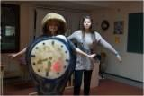
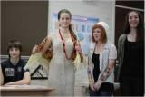
Игровые технологии
Игра ставит ученика в условия поиска, пробуждает интерес к победе, а отсюда стремление быть быстрым, собранным, ловким, находчивым, уметь четко выполнять задания, соблюдать правила игры.
Дидактические игры являются познавательными и развивающими.
Ролевые игры развивают фантазию, воображение и речь, имеют большое значение в нравственном воспитании.

Slide 7
Уроки с игровой состязательной основой: урок-игра, урок-"домино", проверочный кроссворд, урок в форме игры "Лото", урок типа:"Следствие ведут знатоки", урок - деловая игра, игра - обобщение, урок типа КВН, урок:"Что? Где? Когда?", урок-эстафета, конкурс, игра, дуэль, соревнование и т.д.
Игра «Редактор»
Задание. Замените подчёркнутые наречия синонимичными фразеологизмами
Шёл медленно пёс Барбос
И вот что говорил невнятно:
«Мы жили с котом дружно,
Но внезапно он закон нарушил».
Теперь уйду я далеко.
Никогда не передам привета.
Вы дружбу дорого цените,
Необдуманно лишних слов не говорите
Для справок: душа в душу, на край света, черепашьим шагом, с бухты-барахты, во веки вечные, себе под нос, как снег на голову, на вес золота
На уроках русского языка используются самые различные интерактивные методы и приёмы. Это могут быть весёлые стихи, облегчающие усвоение правописания, лингвистические сказки (сказка о суффиксах частей речи, о приставках и т.д.)

Slide 8
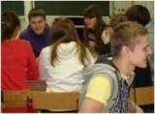
Технология развивающего обучения
Технология развивающего обучения предполагает взаимодействие педагога и учащихся на основе коллективно-распределительной деятельности, поиске различных способов решения учебных задач посредством организации учебного диалога в исследовательской и поисковой деятельности обучающихся.

Slide 9
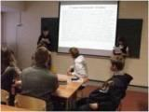
Творческая мастерская
Попытайтесь, используя художестенно – выразительные средства, написать миниатюру (прозаическую / поэтическую), выбрав для себя близкое сочетание, понятный образ.
Цветок добра
Огонь любви
Молчанье звёзд
Музыка души
Пожар горизонта

Slide 10
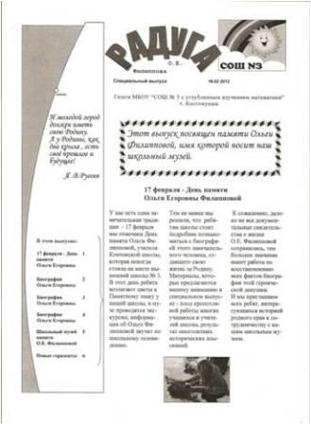
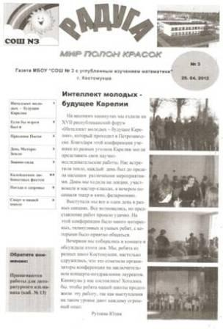
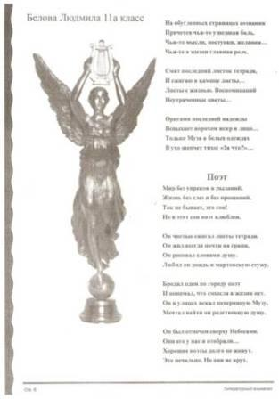
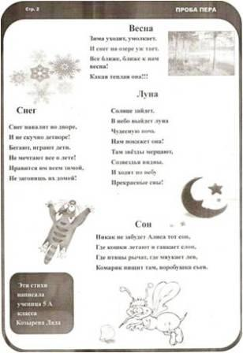
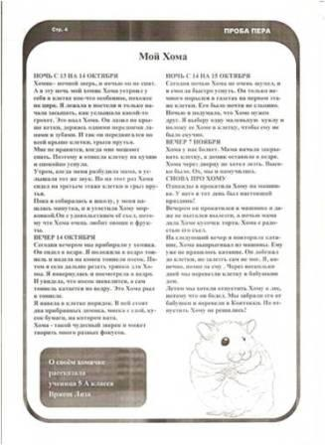
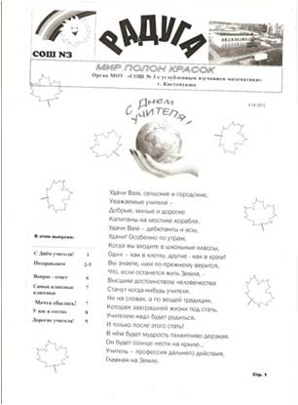
Способствует развитию творческого мышления и работа над созданием школьной газеты и различных альманахов.

Slide 11
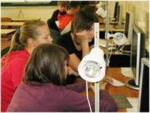
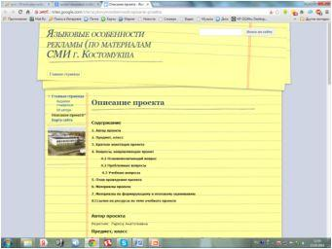
Проектные и исследовательские методы в обучении
Проектный метод основывается на концепции деятельностного подхода и позволяет организовать обучение, в котором обучающиеся получают знания в процессе планирования и выполнения творческих заданий – проектов.

Slide 12
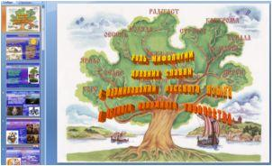
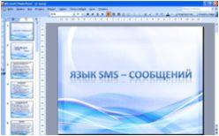
Проекты могут быть представлены как одним человеком, так и группой учеников. Есть работы, которые выполняются всем классом. Результаты могут быть оформлены в виде докладов, презентаций, клипов, сайтов проекта. Традиционно мои ребята принимают активное участие в деятельности школьного научного общества, выступают на различных конференциях: «Будущее Карелии», «Память и время» и др.

Slide 13
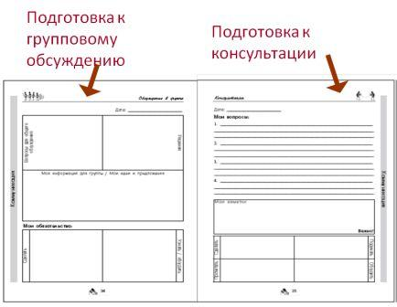
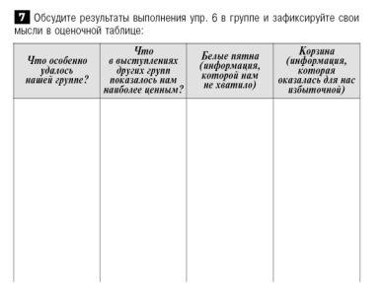
Проектная деятельность позволяет попробовать свои силы, приложить свои знания, принести пользу, показать публично достигнутый результат. Проектный метод предполагает большую самостоятельность ученика, увеличивается степень ответственности за порученное

Slide 14
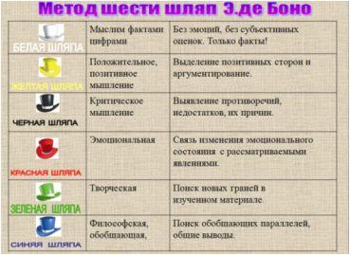
Технологии формирования критического мышления
Развитие критического мышления через чтение и письмо используется в работе с учебными текстами (приемы «кластер», «фишбоун», «шесть шляп», «синквейн» и др.).
Каждая команда выберет ключевое слово и в кластере покажет, какие понятия связаны с ним и как соотносятся между собой. Предлагаю выбрать из списка своё ключевое понятие: искусство
литература
лирика
лексика
лингвистика
морфология
композиция
Главные критерии:
количество понятий
логическая законченность
грамотность
Имя прилагательное
Красивое, выразительное.
Описывает, рисует, впечатляет.
Делает речь яркой.
Важно!

Slide 15
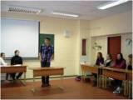
Дебаты как педагогическая технология
Действительно ли русский язык является языком межнационального и международного общения?
Зависит ли развитие языка от воли, способностей одного человека?
Хорошо говорить по-русски – хорошо?
Нуждается ли русский язык в защите?

Slide 16
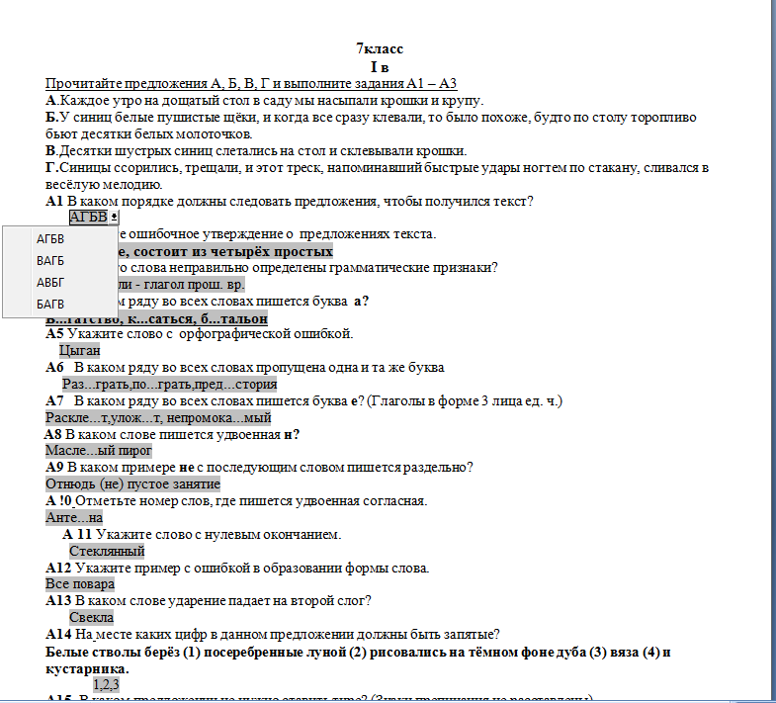
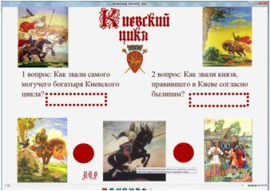
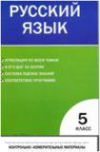
Тестовые технологии
Помимо привычных тестов на бумажном носителе использую интерактивные тесты.
Интересны флеш – тесты, которые позволяют вписывать ответ.
В работе использую и электронные учебные пособия.

Slide 17
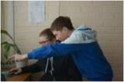
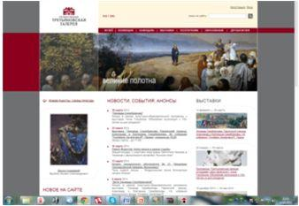
Информационно-коммуникативные технологии
Компьютерные информационные технологии дают возможность подготовить презентацию иллюстративного и информационного материала, слайды-иллюстрации, репродукции, портреты, раздаточный и справочный материал . Ученики за урок могут просмотреть отрывки из фильмов, прослушать аудиозаписи, побывать на экскурсии в музеях, театрах, на концертах.

Slide 18
Итоги использования современных технологий таковы:
- повышение эффективности обучения (развитие интеллекта школьников и навыков самостоятельной работы по поиску информации; разнообразие форм учебной деятельности учащихся на уроке);
- осуществление индивидуального подхода в обучении (работа самостоятельно с оптимальной для себя скоростью);
- расширение объёма предъявляемой учебной информации;
- обеспечение гибкости управления учебным процессом (отслеживание процесса и результата своей работы);
- улучшение организации урока (дидактический материал всегда имеется в достаточном количестве);
- повышение качества контроля знаний учащихся и разнообразие его формы;
- включение учащихся в коллективную деятельность в парах, в группах;
- повышение интереса ребенка к изучению предмета и к учению в целом), - улучшение качества образования, активизация творческого потенциала ученика и учителя, включение школьников и педагогов в современное пространство информационного общества, самореализация и саморазвитие личности ученика.

Slide 19
СПИСОК ИСПОЛЬЗОВАННЫХ ИСТОЧНИКОВ
1.Атутов П.Р. Технология и современное образование / П.Р. Атутов // Педагогика. - 1996. - № 2.
2.Белкин А.С. Витагенное обучение с голографическим методом проекций / А.С. Белкин // Школьные технологии. - 1998. - № 3.
3.Беспалько В.П. Педагогика и прогрессивные технологии обучения / В.П. Беспалько. — М., 1995.
4. Кларин М.В. Инновации в мировой педагогике / М.В. Кларин. — Рига Эксперимент, 1995.
5. Кудрявцев В.Т. Проблемное обучение: истоки, сущность перспективы / В.Т. Кудрявцев. — М.: Знание, 1991.
6. Матюнин Б.Г. Нетрадиционная педагогика / Б.Г. Матюнин. — М., 1995.
7. Педагогические технологии: Учебное пособие для студентов педагогических специальностей / Под общей ред. B.C. Кукушина. — Москва: ИКЦ «МарТ», 2004. — 336 с.
8. Орлов, А.А. Введение в педагогическую деятельность: учеб.- метод. пособие для студ. высш. пед. учеб. заведений / А.А. Орлов.- М.: Академия, 2004. – 281с
9. Селевко Г.К. Современные образовательные технологии / Г.К. Селевко. — М.: Народное образование, 1998.

